Slide 1
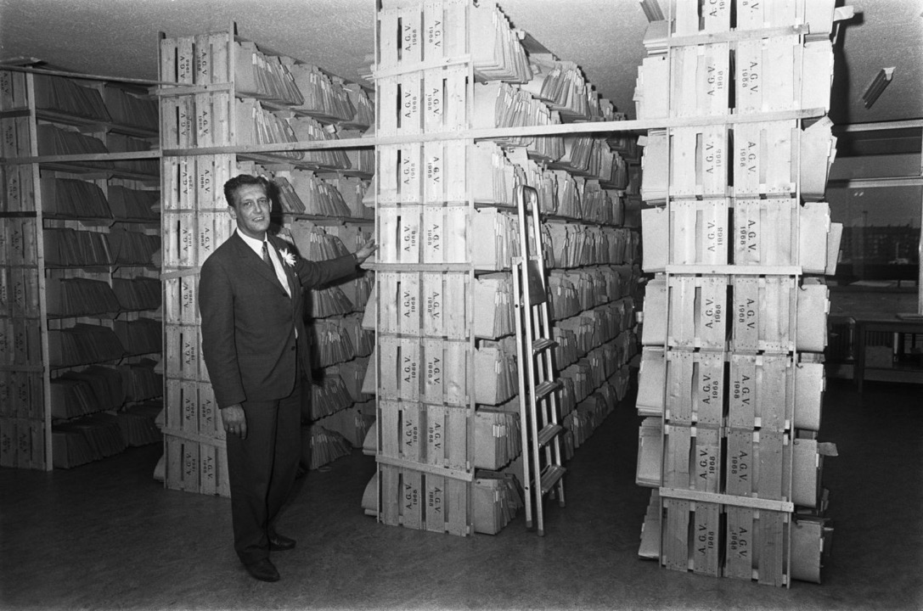
Van ‘open data as is’ naar ‘open data as should be’
Tom Kunzler | Gebruikersgroep Data.Overheid.nl | 30-06-17

Slide 2
Wie ben ik?
Tom Kunzler
Programma-mananger politieke en bestuurlijke transparantie

Slide 3
Waar ga ik het over hebben?
Wat doen we?
Hoe doen we het?
Wat zijn de uitdagingen?
Casus: Accountability Hack 2017

Slide 4
Over Open State
Bevordert digitale transprantie van de publieke sector
Bevordert vrijgeven van open data
Bevordert het hergebruik van open data

Slide 5
Vier thema’s

Slide 6
Samenwerking

Slide 7
Belangenorganisatie

Slide 8
Uitdagingen

Slide 9
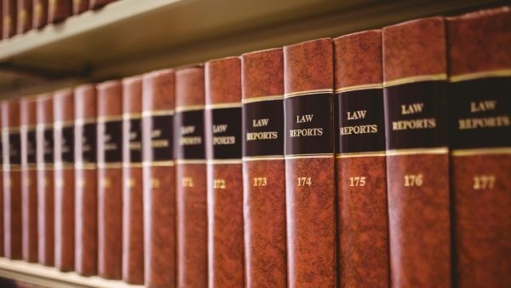
Nieuwe wetgeving en informatiehuishouding overheden
Notes:
De wens voor betrouwbaarheid van de data

Slide 10
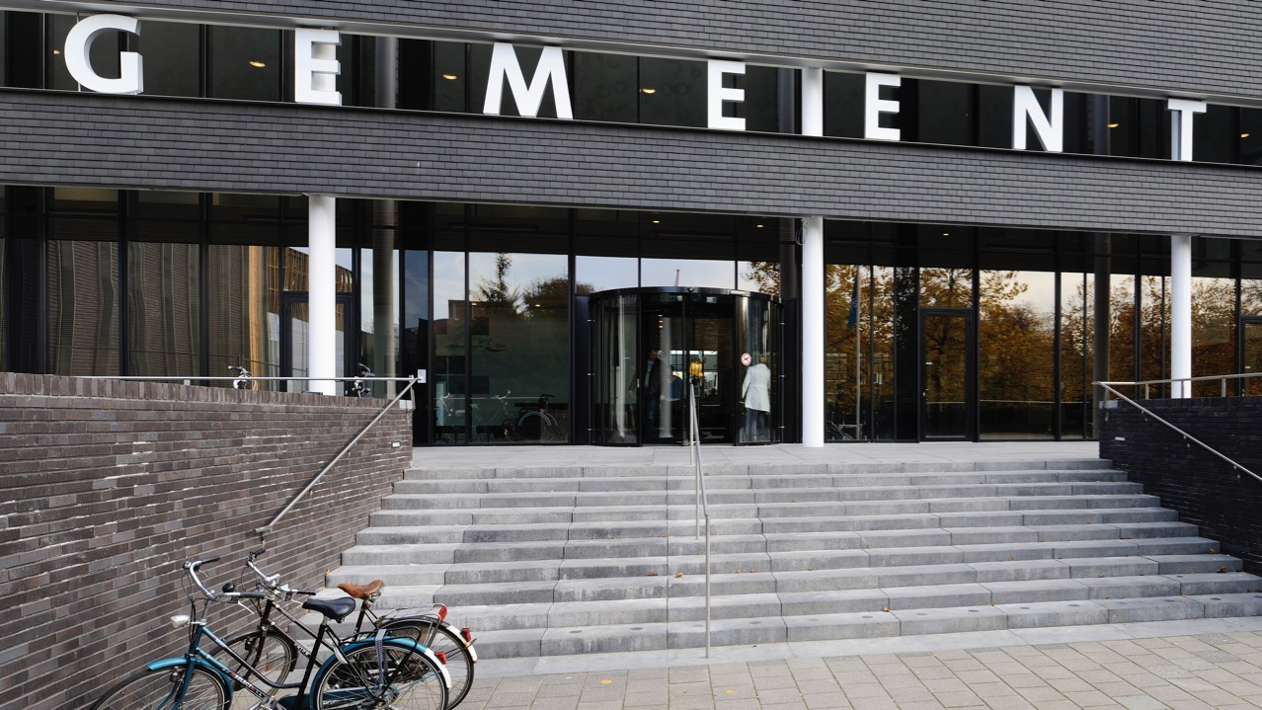
Achterlopende decentrale overheden
Notes:
De wens voor betrouwbaarheid van de data

Slide 11
Samen werken aan ‘Open data as should be’
Notes:
De wens voor betrouwbaarheid van de data

Slide 12
Data for the People
Notes:
De wens voor betrouwbaarheid van de data

Slide 13
Hergebruikcasus

Slide 14
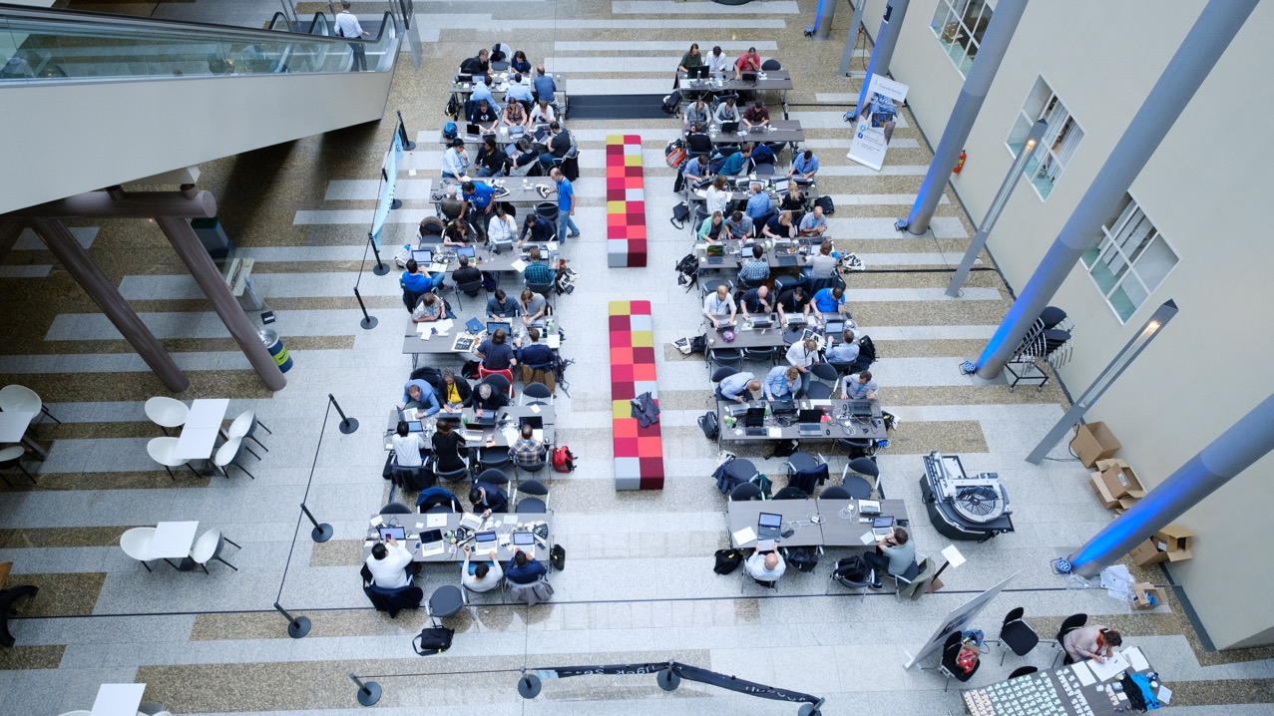
Accountability Hack 2017
Notes:
De wens voor betrouwbaarheid van de data

Slide 15
Over de Hackathon
Initiatief van de Algemene Rekenkamer, ministeries, Tweede Kamer, CBS en Open State Foundation
Doel 1: Open data inzetten voor verantwoording van geldstromen en prestaties van de overheid
Doel 2: Hergebruik van open data bevorderen, datakwaliteit en dialoog tussen hergebruik en datahouder

Slide 16
Aftermovie zie: https://vimeo.com/222329727
Notes:
De wens voor betrouwbaarheid van de data

Slide 17
Wanneer een Hackathon?
Niet altijd het juiste middel
Aanjaagfunctie voor bewustwording overheid en hergebruikers
Duurzaamheid?
Volgend jaar? Meetup op woe 5 juli bij de ARK

Slide 18
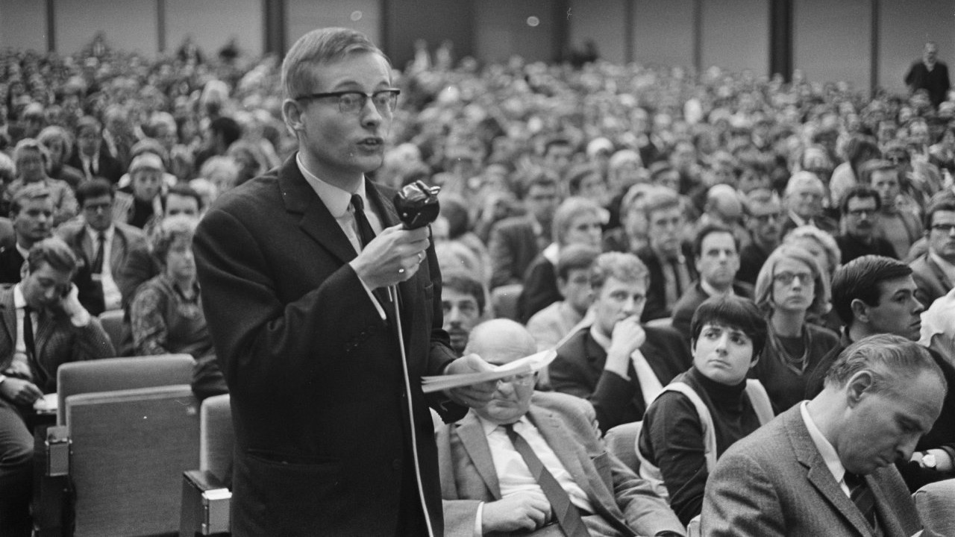
Vragen?

